Slide 1
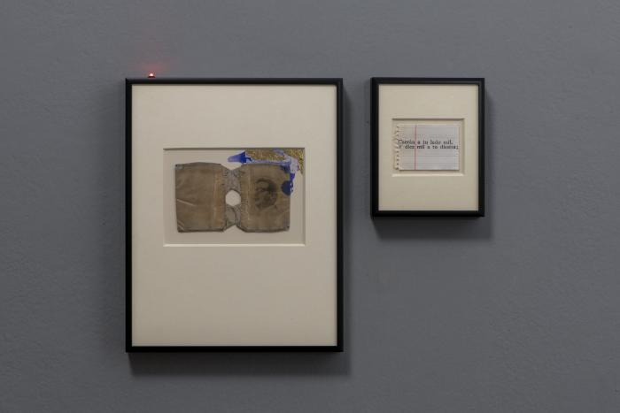
Escapulario (GD-O-0241)
Díptico materialmente palinódico, colgado bajo la grilla de la notación exponencial. Está formado por un cuadro base el cual presenta un escapulario de tela con la imagen del rostro de Salvador Allende impresa en negro al lado derecho de la pieza. Sobre el borde superior derecho del escapulario se observa huellas de un líquido azul violeta y dorado. Sobre el borde superior izquierdo de la moldura negra que enmarca el cuadro, se observa un elemento que emite una luz roja. El cuadro exponente, llamado así por el artista, se ubica a la derecha del cuadro base, alineado a su borde superior. Al interior se presenta un fragmento de una hoja de cuaderno con líneas azules y margen de color rojo. Presenta el desgarro de los orificios con lo que se encuaderna al haber sido arrancada. En lápiz se encuentra escrita la frase Caerán a tu lado mil, y diez mil a tu diestra, obtenida del Salmo 91:7

